Slide 1
Чинадіївський дошкільний навчальний заклад (дитячий будинок) інтернатного типу Закарпатської обласної ради
ПОРТФОЛІО
практичного психолога
Тайхман Алли Володимирівни

Slide 2
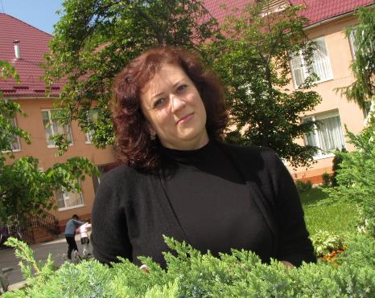
Тайхман Алла Володимирівна
Дата народження: 18.03.1977р.
Освіта: вища
Спеціальність: практичний психолог, викладач
Кваліфікаційна категорія: “спеціаліст першої категорії”
Курси підвищення кваліфікації:
травень 2015 року
та листопад 2019року
Дата попередньої атестації: 2018рік
Педагогічний стаж - 21р.5 м.
На посаді практичного психолога : 17 р.1м

Slide 3
Мета портфоліо:
узагальнення досвіду роботи;
здійснення рефлексії професійної діяльності;
визначення пріоритетних напрямків та коригування змісту діяльності;
сприяння неперервності самоосвіти.

Slide 4
Проблемне питання
«Соціалізація та адаптація дітей.
Міжособистісні стосунки».

Slide 5
Мій життєвий принцип:
«Бути людиною у всьому і завжди.
Стався до інших так, як би ти хотів, щоб ставилися до тебе.»

Slide 6
Педагогічне кредо:
«Працюй так, щоб дітям біля тебе було комфортно і затишно.»

Slide 7
У 2007 р. закінчила Державний вищий навчальний заклад «Прикарпатський національний університет ім. В. Стефаника» і отримала повну вищу освіту за спеціальністю «Психологія» та здобула кваліфікацію психолога, викладача.

Slide 8
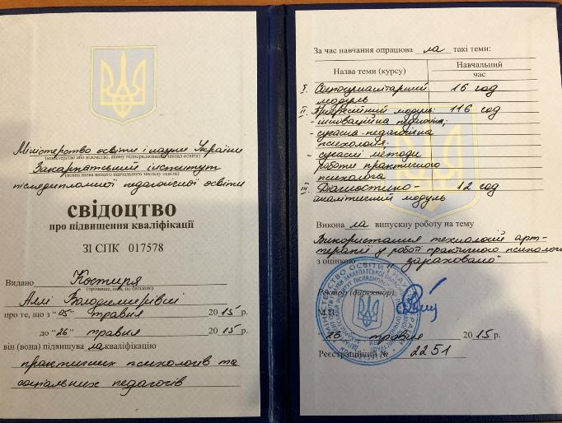
У травні 2015 року проходила курси підвищення кваліфікації в Закарпатському обласному інституті післядипломної педагогічної освіти

Slide 9
У листопаді 2019 року проходила курси підвищення кваліфікації в Закарпатському обласному інституті післядипломної педагогічної освіти

Slide 10
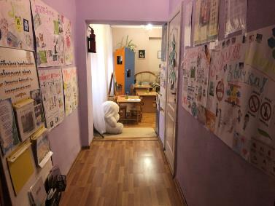
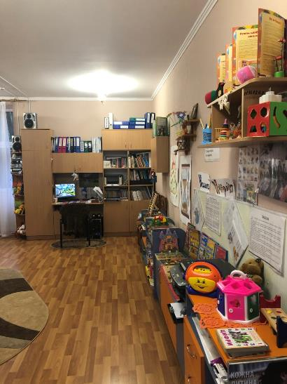
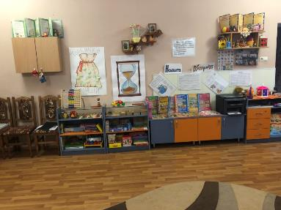
Кабінет практичного психолога

Slide 11
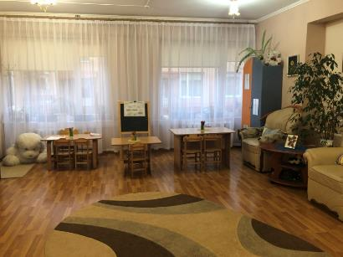
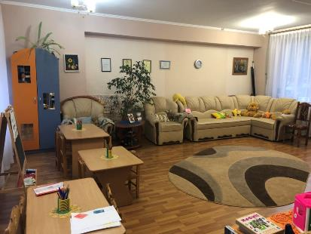
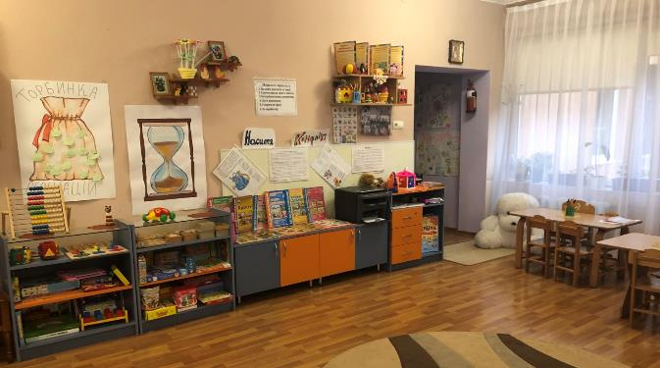

Slide 12
Організація діяльності практичного психолога
Нормативно правова документація
1. Етичний кодекс практичного психолога.
2. Декларація прав людини.
3. Конвенція про права дитини.
Закони України, постанови Кабміну
1. Конституція України.
2. Закон України «Про освіту»
3. Закон України «Про соціальну роботу з дітьми та молоддю»
4. Закон України «Про професійно-технічну освіту»
5.Постанова КМУ «Про поліпшення виховання, навчання,
соціального захисту та матеріального забезпечення дітей-сиріт
і дітей, які залишилися без піклування батьків»
6.Закон України «Про забезпечення організаційно-право­вих умов
соціального захисту дітей-сиріт та дітей, позбавлених батьківського
піклування.піклування» (від 11.01.05).

Slide 13
Психологічний супровід учасників
навчально – виховної роботи
БАТЬКИ
УЧНІ
ПЕДАГОГИ
Основні напрямки роботи практичного психолога
Організаційно – методична робота
Діагностична робота
Корекційно – відновлювальна та розвивальна робота
Профілактична робота
Зв”язки з громадськістю

Slide 14
Головні напрямки роботи практичного психолога
Змістом діагностичної роботи є поглиблене психолого – педагогічне вивчення індивідуальних особливостей дітей протягом їх перебування в дитячому закладі: систематичне і неодноразове обстеження дітей для прогнозування їх психічного розвитку, з'ясування причин відхилень в інтелектуальному, емоційному, соціальному розвитку.
Корекційна робота передбачає активний вплив на процес становлення індивідуальності дитини шляхом створення оптимальних умов виховання і навчання, проведенням цілеспрямованих корекційних занять. Корекційна робота має завжди розвивальний характер і зусилля спрямовуються на підтримку, розвиток і закріплення позитивних якостей особистості на врахування здібностей, інтересів, нахилів дитини у навчально – виховній роботі.
Організаційно – методична робота спрямована на аналіз діагностичної, корекційної, профілактичної та розвивальної роботи; оформлення документації, обладнання кабінету, створення психологічної бібліотеки.
Практична діяльність психолога дитячого закладу спрямована на використання комплексних інтегрованих видів: діагностико – корекційну, корекційно – розвивальну, профілактично – діагностичну.

Slide 15
Мої основні напрямки роботи :
допомога дитині в адаптації під час переходу з однієї вікової групи до іншої;
психологічна підготовка дитини до школи;
допомога підліткам в кризових ситуаціях;
міжособистісні стосунки;
превентивне виховання, метою якого є формування у вихованців орієнтації на здоровий спосіб життя та захист психічного здоров'я;
профілактика адиктивної поведінки (алкоголізму, наркоманії, СНІДу і злочину серед неповнолітніх);
профорієнтаційна робота;
робота з дітьми з особливими освітніми потребами.

Slide 16
Матеріали
Діагностичні опитувальники;
Дидактичні ігри, посібники, корекційно - розвивальні програми;
Роздатковий матеріал;
Стендова інформація візуального ряду;
Відеоматеріали;
Фотоматеріали;
Періодичні фахові видання.

Slide 17
Робота з учасниками навчально – виховного процесу

Slide 18
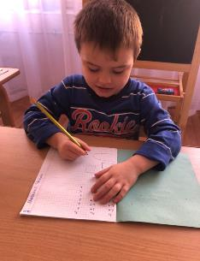
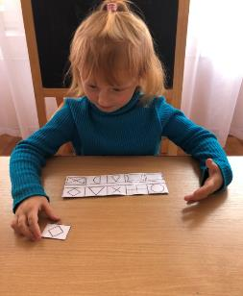
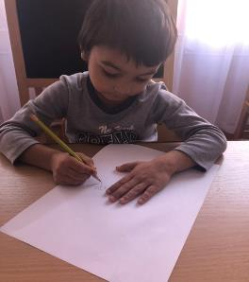
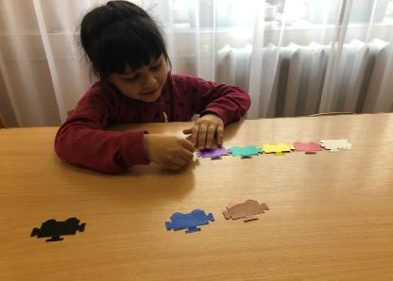
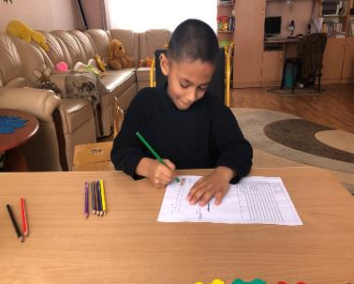
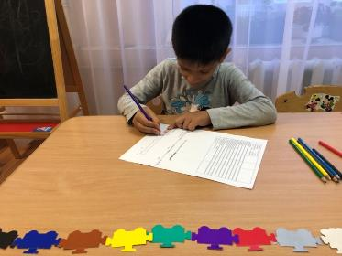
ДІАГНОСТИЧНА РОБОТА

Slide 19
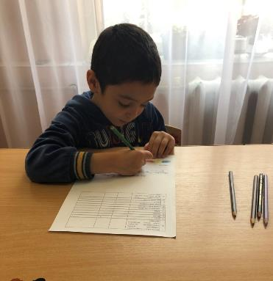
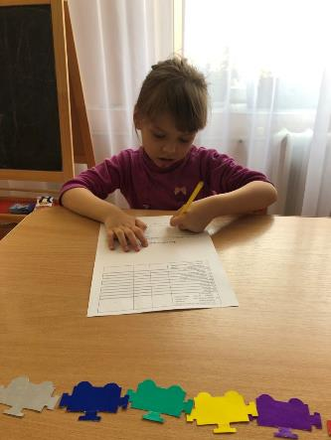
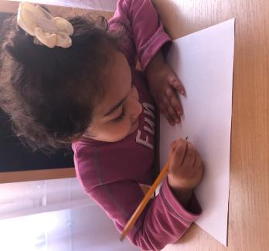
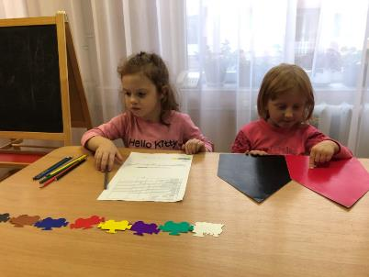

Slide 20
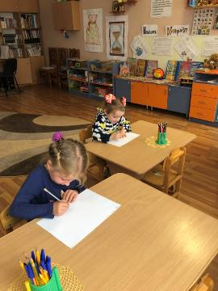
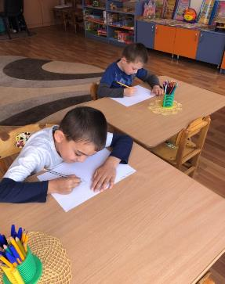
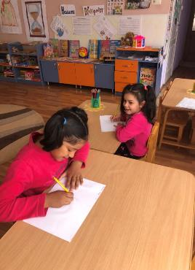
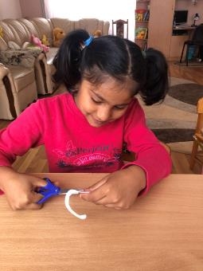
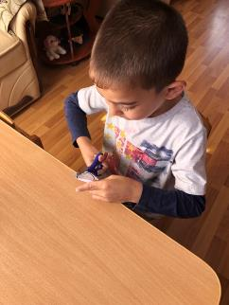
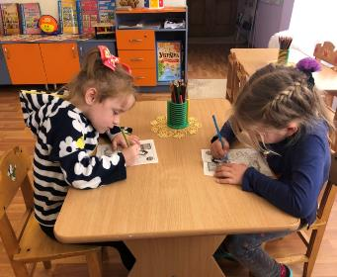

Slide 21
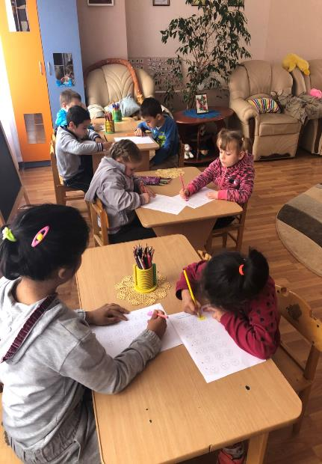
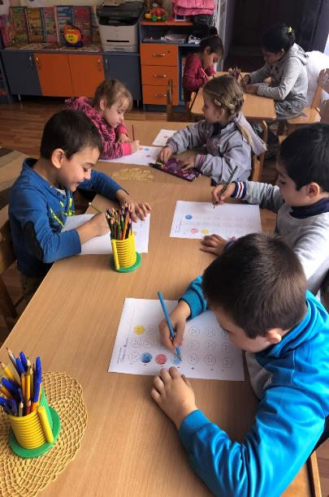

Slide 22
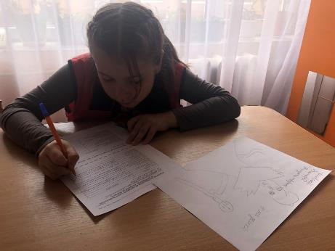
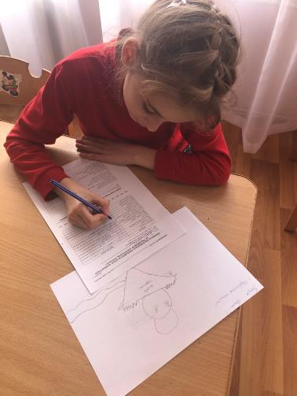
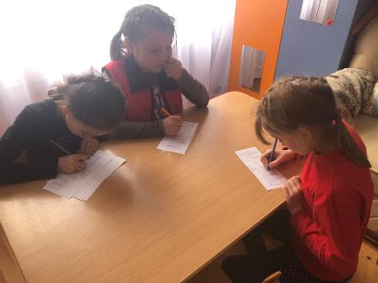
5 - клас

Slide 23
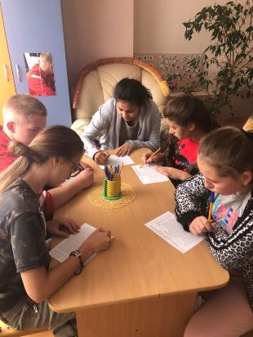
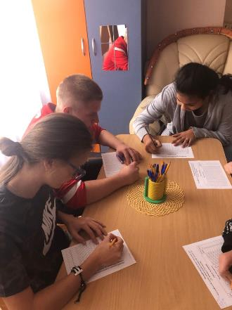
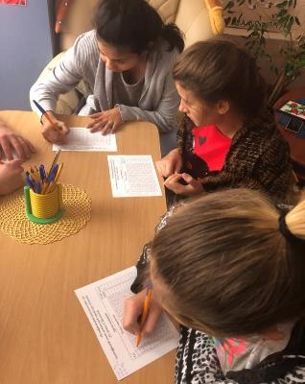
9 - клас

Slide 24
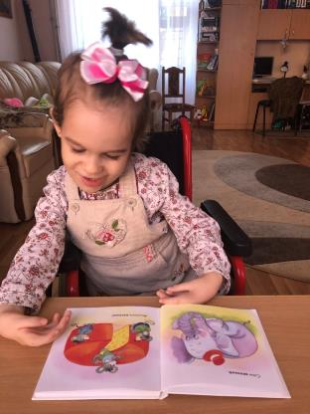
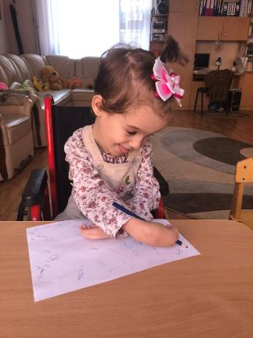
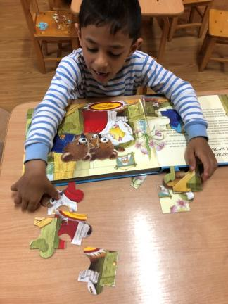
Корекційно – розвивальна робота

Slide 25
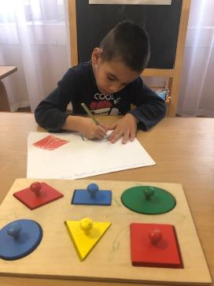
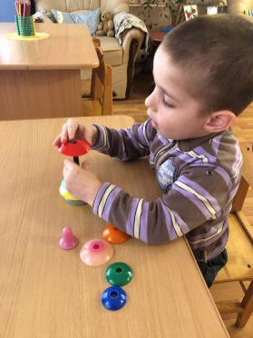
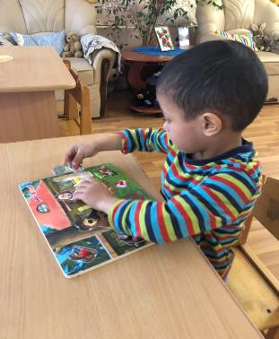
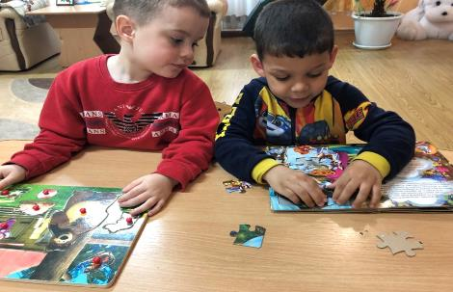

Slide 26
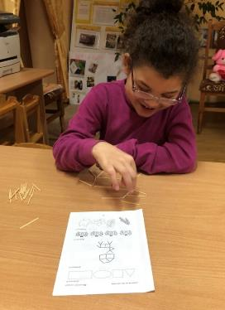
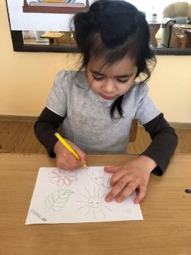
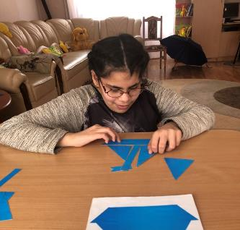
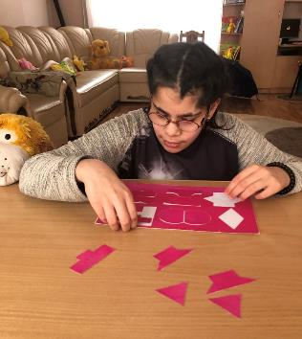
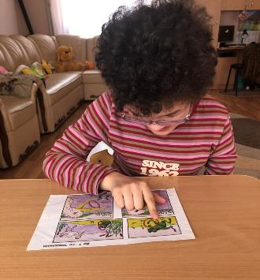

Slide 27
Профілактично – просвітницька робота

Slide 28
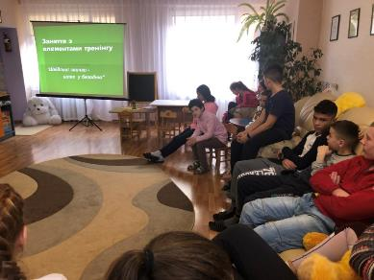
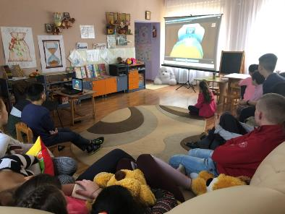
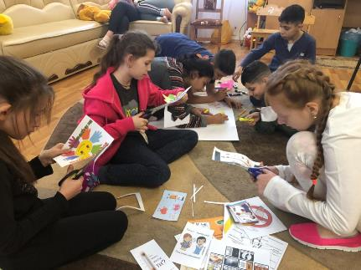
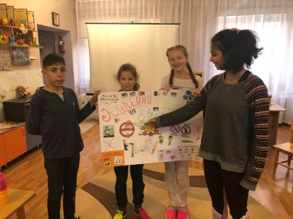
Здоровий спосіб життя Куріння найпоширеніша шкідлива звичка

Slide 29
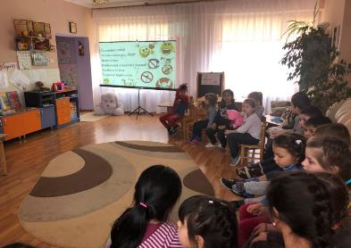
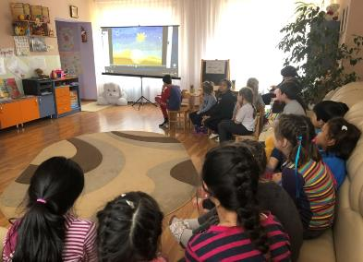
“Я і моє здоров΄я . Шкідливі звички та їх вплив на організм людини ”

Slide 30
Профілактика насилля

Slide 31
Профілактика насилля. “ СТОП БУЛІНГ”

Slide 32
Профілактична робота “Людина не для продажу”

Slide 33
Круглий стіл “ Дії , вчинок, відповідальність ”

Slide 34
“ Права дитини. Конвенція ООН про права “.

Slide 35
Тренінг“ Безпечний Інтернет “

Slide 36
Співпраця з педагогічним колективом, учасниками навчально – виховного процесу

Slide 37
Педагогічний тренінг “ Формування навичок економічного мислення у дошкільників ”.

Slide 38
Тренінг “ Ефективна взаємодія ”

Slide 40
Ділова гра: “ Випробування у країні “Дитячий світ”

Slide 43
Самоосвіта

Slide 44
Участь у методичній роботі

Slide 45
Участь у районних семінарах практичних психологів

Slide 46
Дякую за увагу !

